Slide 1

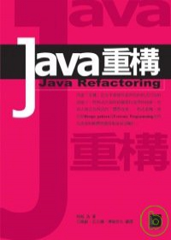
Refactor Ch11 處理概括關係

Slide 2
Outline
Pull Up Field
Pull Up Method
Pull Up Constructor Body
Push Down Method
Push Down Field
Extract Subclass

Slide 3
Outline
Extract Superclass
Extract Interface
Collapse Hierarchy
Form Template Method
Replace Inheritance with Delegation
Replace Delegation with Inheritance

Slide 4
Pull Up Field
時機：兩個subclass擁有相同的欄位，且他們被使用的方式很類似
做法：將此一欄位移至superclass

Slide 5
Pull Up Method
時機：有些函式在各個subclass中產生完全相同的結果；或不同subclass內的函式，可以通過某種形式的參數調整，成為相同的函事
做法：將該函式移至superclass
PS. 被提升的函式，可能會引用到主出現於subclass而不出現於superclass的特性。如果被引用的是函式，可以將該函式一同提升至superclass，或在superclass中建立一個抽象函式

Slide 6
Pull Up Constructor Body
時機：在各個subclass中擁有一些建構式，他們的本體(code)幾乎完全一致
做法：在superclass中新建一個建構式，並在subclass建構式中呼叫他
PS. 此處不能使用Pull Up Method，因為建構式無法繼承

Slide 7
Push Down Method
時機：superclass中的某個函式只與部分subclass有關
做法：將這個函式移到相關subclass去

Slide 8
Push Down Field
時機：superclass中的某個欄位只與部分subclass用到
做法：將這個欄位移到需要他的subclass去

Slide 9
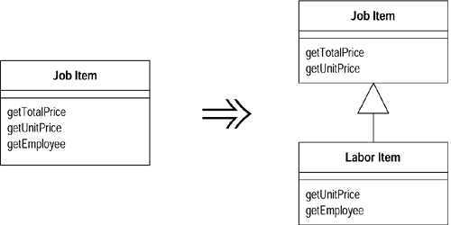
Extract Subclass
時機：class中的某些特性，只被某些實體(instances)用到
做法：新建一個subclass，將上面所說的那一部分特性移到subclass中

Slide 10
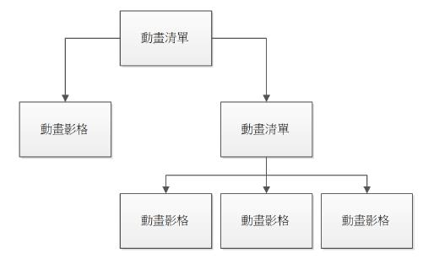
Extract Superclass
時機：兩個class有相似的特性；兩個class以相同的方式做類似的事情，或以不同的方式做類似的事情
做法：為這兩個classes建立一個superclass，將相同特性移至superclass
PS. 另一種選擇就是委託(Extract Class)
Composite範式：假設您今天要開發一個動畫編輯程式，動畫由影格（Frame）組成，數個影格組合為動畫清單，動畫清單也可以由其它已完成的動 畫清單組成，也可以在動畫清單與清單之間加入個別影格。
Notes:
Composite範式 http://openhome.cc/Gossip/DesignPattern/CompositePattern.htm

Slide 11
Extract Superclass
Enumeration 無順序性，不可移除集合元素，適用在Map族群的集合物件中 測試是否有下一個元素 => hashMoreElements() 指向下一個元素 => nextElement()
Iterator 有順序性，可移除集合元素，適用在非Map族群的集合物件中 測試是否有下一個元素 => hashNext() 指向下一個元素 => next() 移除目前Iterator所指向的元素 => remove()

Slide 12
Extract Interface
時機：若干客戶使用class介面中的同一子集；或者兩個class介面有部分相同
做法：將相同的子集提煉到一個獨立介面中
PS. 只能提煉共通介面，不能提煉程式碼

Slide 13
Collapse Hierarchy
時機：superclass和subclass之間無太大區別
做法：將他們合為一體

Slide 14
Form Template Method
時機：有一些subclass，其中相應的某些函式以相同順序執行類似的措施，但各措施實際上有所不同
做法：將各個措施分別放進獨立函式中，並保持他們都有相同的署名式，於是原函式也就變得相同了。然後將原函式上移至superclass
PS. 可以將「執行各措施」的序列移至superclass並倚賴多型，保證各措施得以保持差異性

Slide 15
Replace Inheritance with Delegation
時機：某個subclass只使用superclass介面中的一部分，或是根本不需要繼承而來的資料。從superclass中繼承了一大堆subclass並不需要的資料，或superclass中的某些protected函式對subclass並沒有甚麼意義
做法：在subclass中新建一個欄位用以保存superclass；調整subclass函式，令他改而委託superclass；然後去掉兩者之間的繼承關係
PS. 使用繼承前，需要仔細地考慮清楚，繼承為最後的武器(截自「物件導向Script語言Ruby」)

Slide 16
Replace Delegation with Inheritance
時機：兩個classes之間使用委託關係，並經常為整個介面編寫許多極簡單的請託函式
做法：讓「請託class」繼承「受託class」
PS. 當受託物件被不止一個其他物件共享，而且受託物件是可變的，就不能將「受託關係」替換為「繼承關係」，因為這樣就無法再共享資料了

